Slide 1


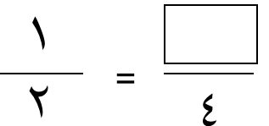

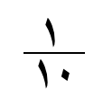
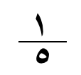
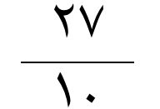
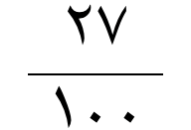
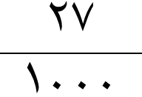
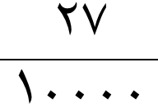
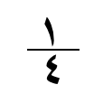
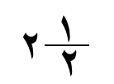
المملكـة العـربية السعـودية |  |  |  |  |  | المادة: رياضيات
وزارة التعليم |  |  |  |  |  | الصف : السادس الابتدائي
إدارة تعليم …… |  |  |  |  |  | الزمن: ساعتان
مدرسة …… |  |  |  |  |  | عدد الأوراق : ٣
الاختبار النهائي للفصل الدراسي الثاني للصف السادس الابتدائي (الدور الأول) لعام ……… هـ
الاسم | .............................………… |  | الصف ٦ / .…... |  | الدرجة المستحقة
 |  |  |  |  |  |  | ٤٠
١٥
السؤال الأول: اختر الإجابة الصحيحة لكل مما يلي بتظليل الحرف الدال عليها:
١ | القاسم المشترك الاكبر ( ق . م . أ ) للعددين ٢٠ ، ٣٠ هو :
 | أ | ١٠ | ب | ٢٠ | ج | ٣٠ | د | ٥
٢ | العدد المناسب ليصبح الكسران متكافئان
 | أ | ١ | ب | ٢ | ج | ٣ | د | ٤
٣ | اكتب الكسر في أبسط صورة ؟
 | أ |  | ب |  | ج |  | د | الكسر في أبسط صورة
٤ | المضاعف المشترك الأصغر ( م . م . أ ) للعددين ٢ ، ٥ هو :
 | أ | ٢ | ب | ٥ | ج | ١٠ | د | ٢٠
٥ | اكتب الكسر العشري ٠٫٢٧ في صورة كسر اعتيادي في أبسط صورة ؟
 | أ |  | ب |  | ج |  | د
٦ | اكتب الكسر في صورة كسر عشري ؟
 | أ | ٠٫١ | ب | ٠٫٠١ | ج | ٠٫٠٠١ | د | ٠٫٠٠٠١
٧ | وحدة الطول المترية المناسبة لقياس ارتفاع غرفة الصف هي :
 | أ | ملم | ب | سم | ج | م | د | كلم
٨ | الوحدة المناسبة لقياس سعة علبة الدواء هي :
 | أ | ملم | ب | مل | ج | ملجم | د | ل
٩ | قرب الكسر إلى أقرب نصف ؟
 | أ | صفر | ب | ١ | ج | نصف | د
١٠ | قرب العدد الكسري إلى أقرب نصف ؟
 | أ | صفر | ب | ٢ | ج |  | د | ٣
٢
١٠
١
١٠
٧
٨
١
٢
٩
يتبع

Slide 2
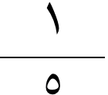
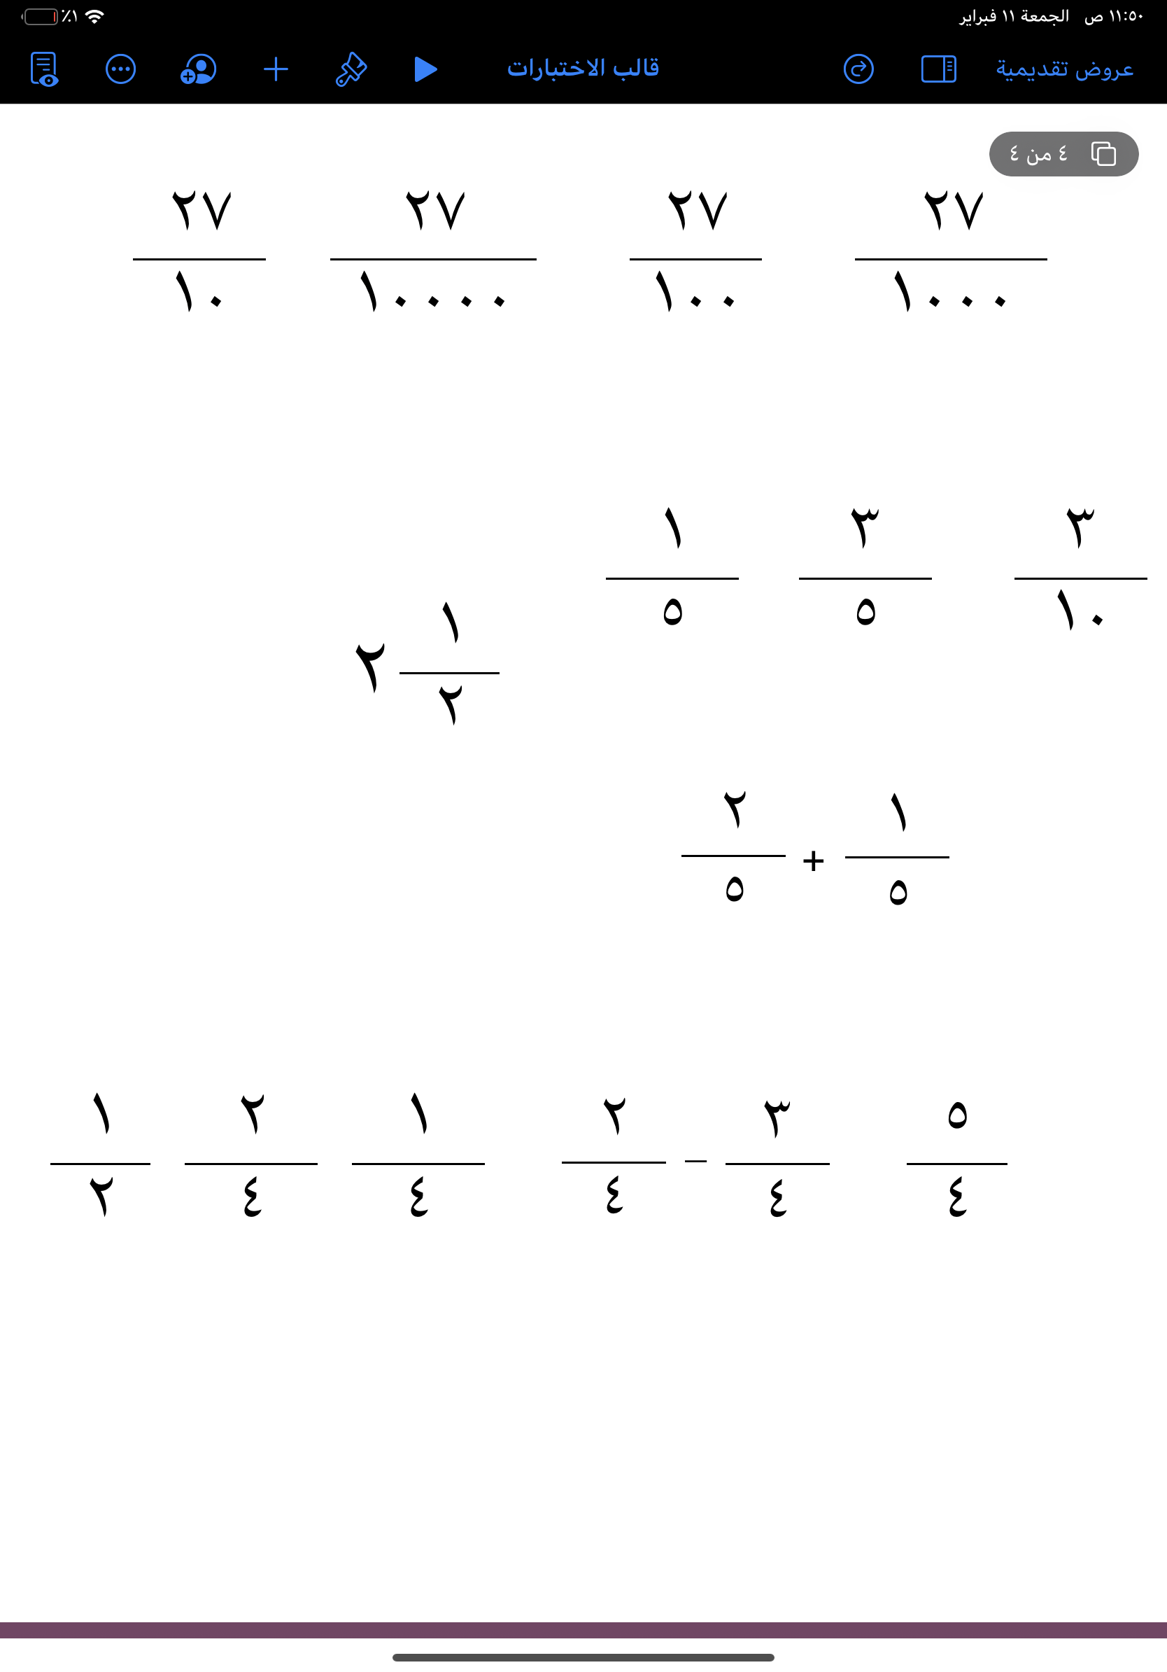
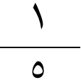
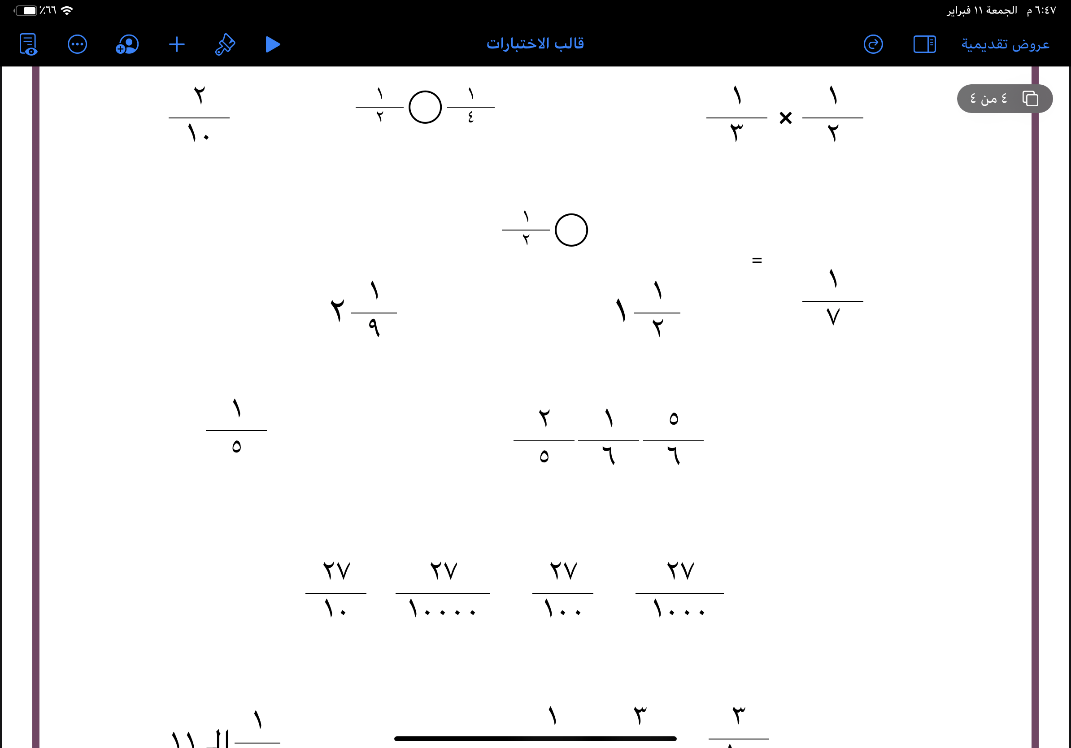
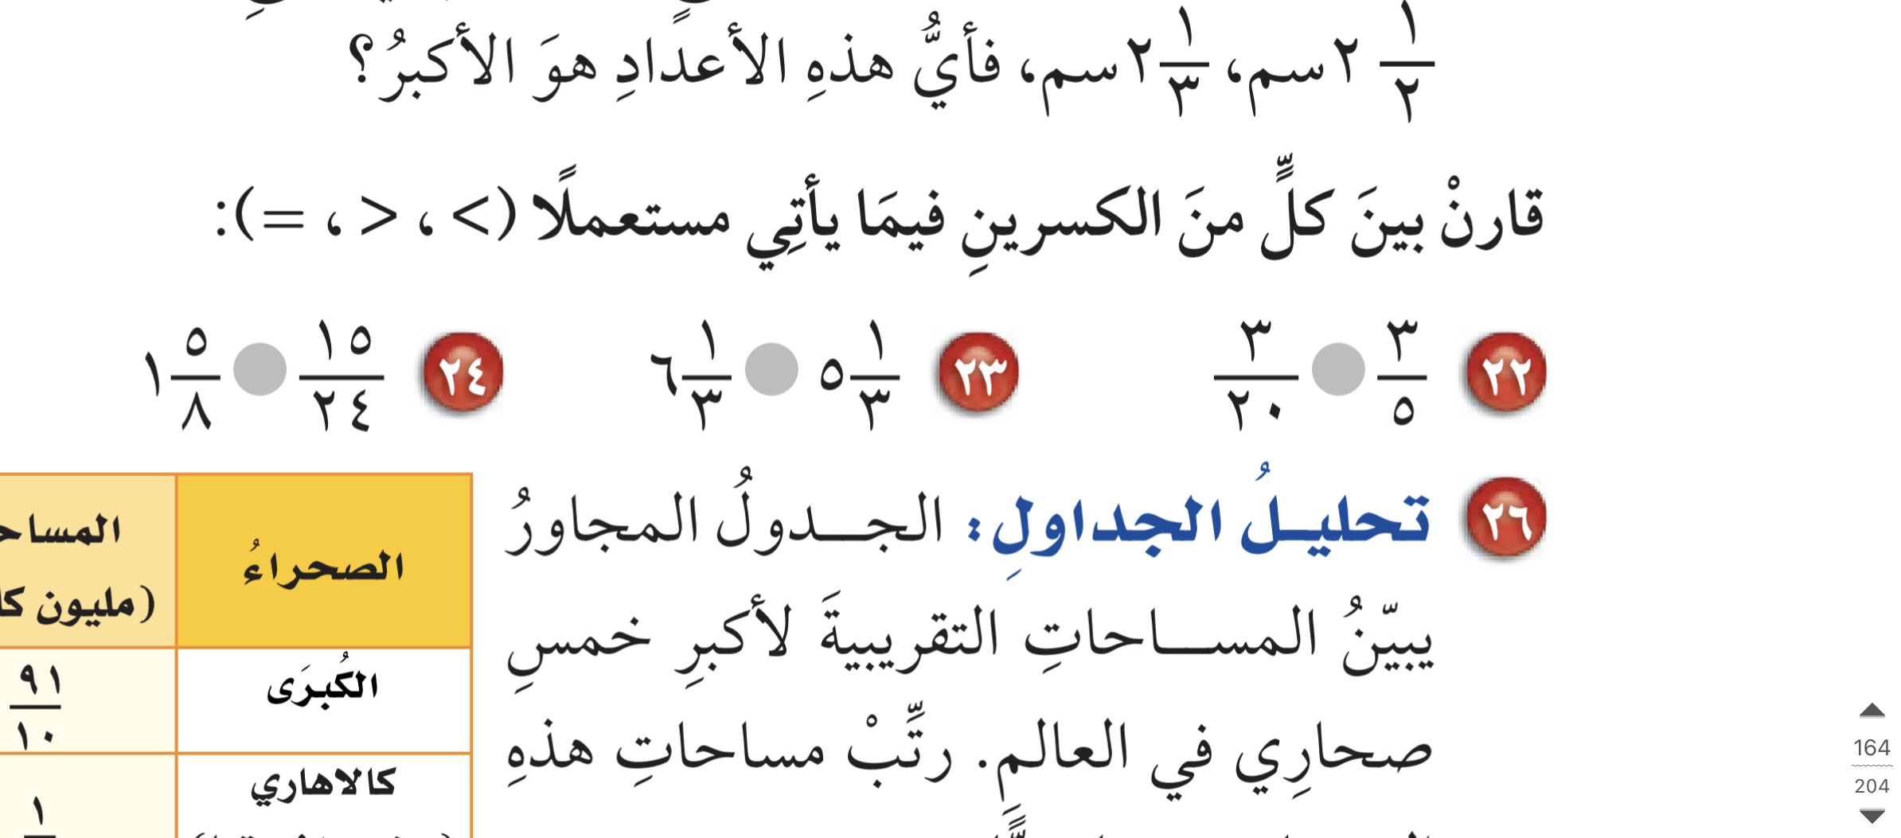
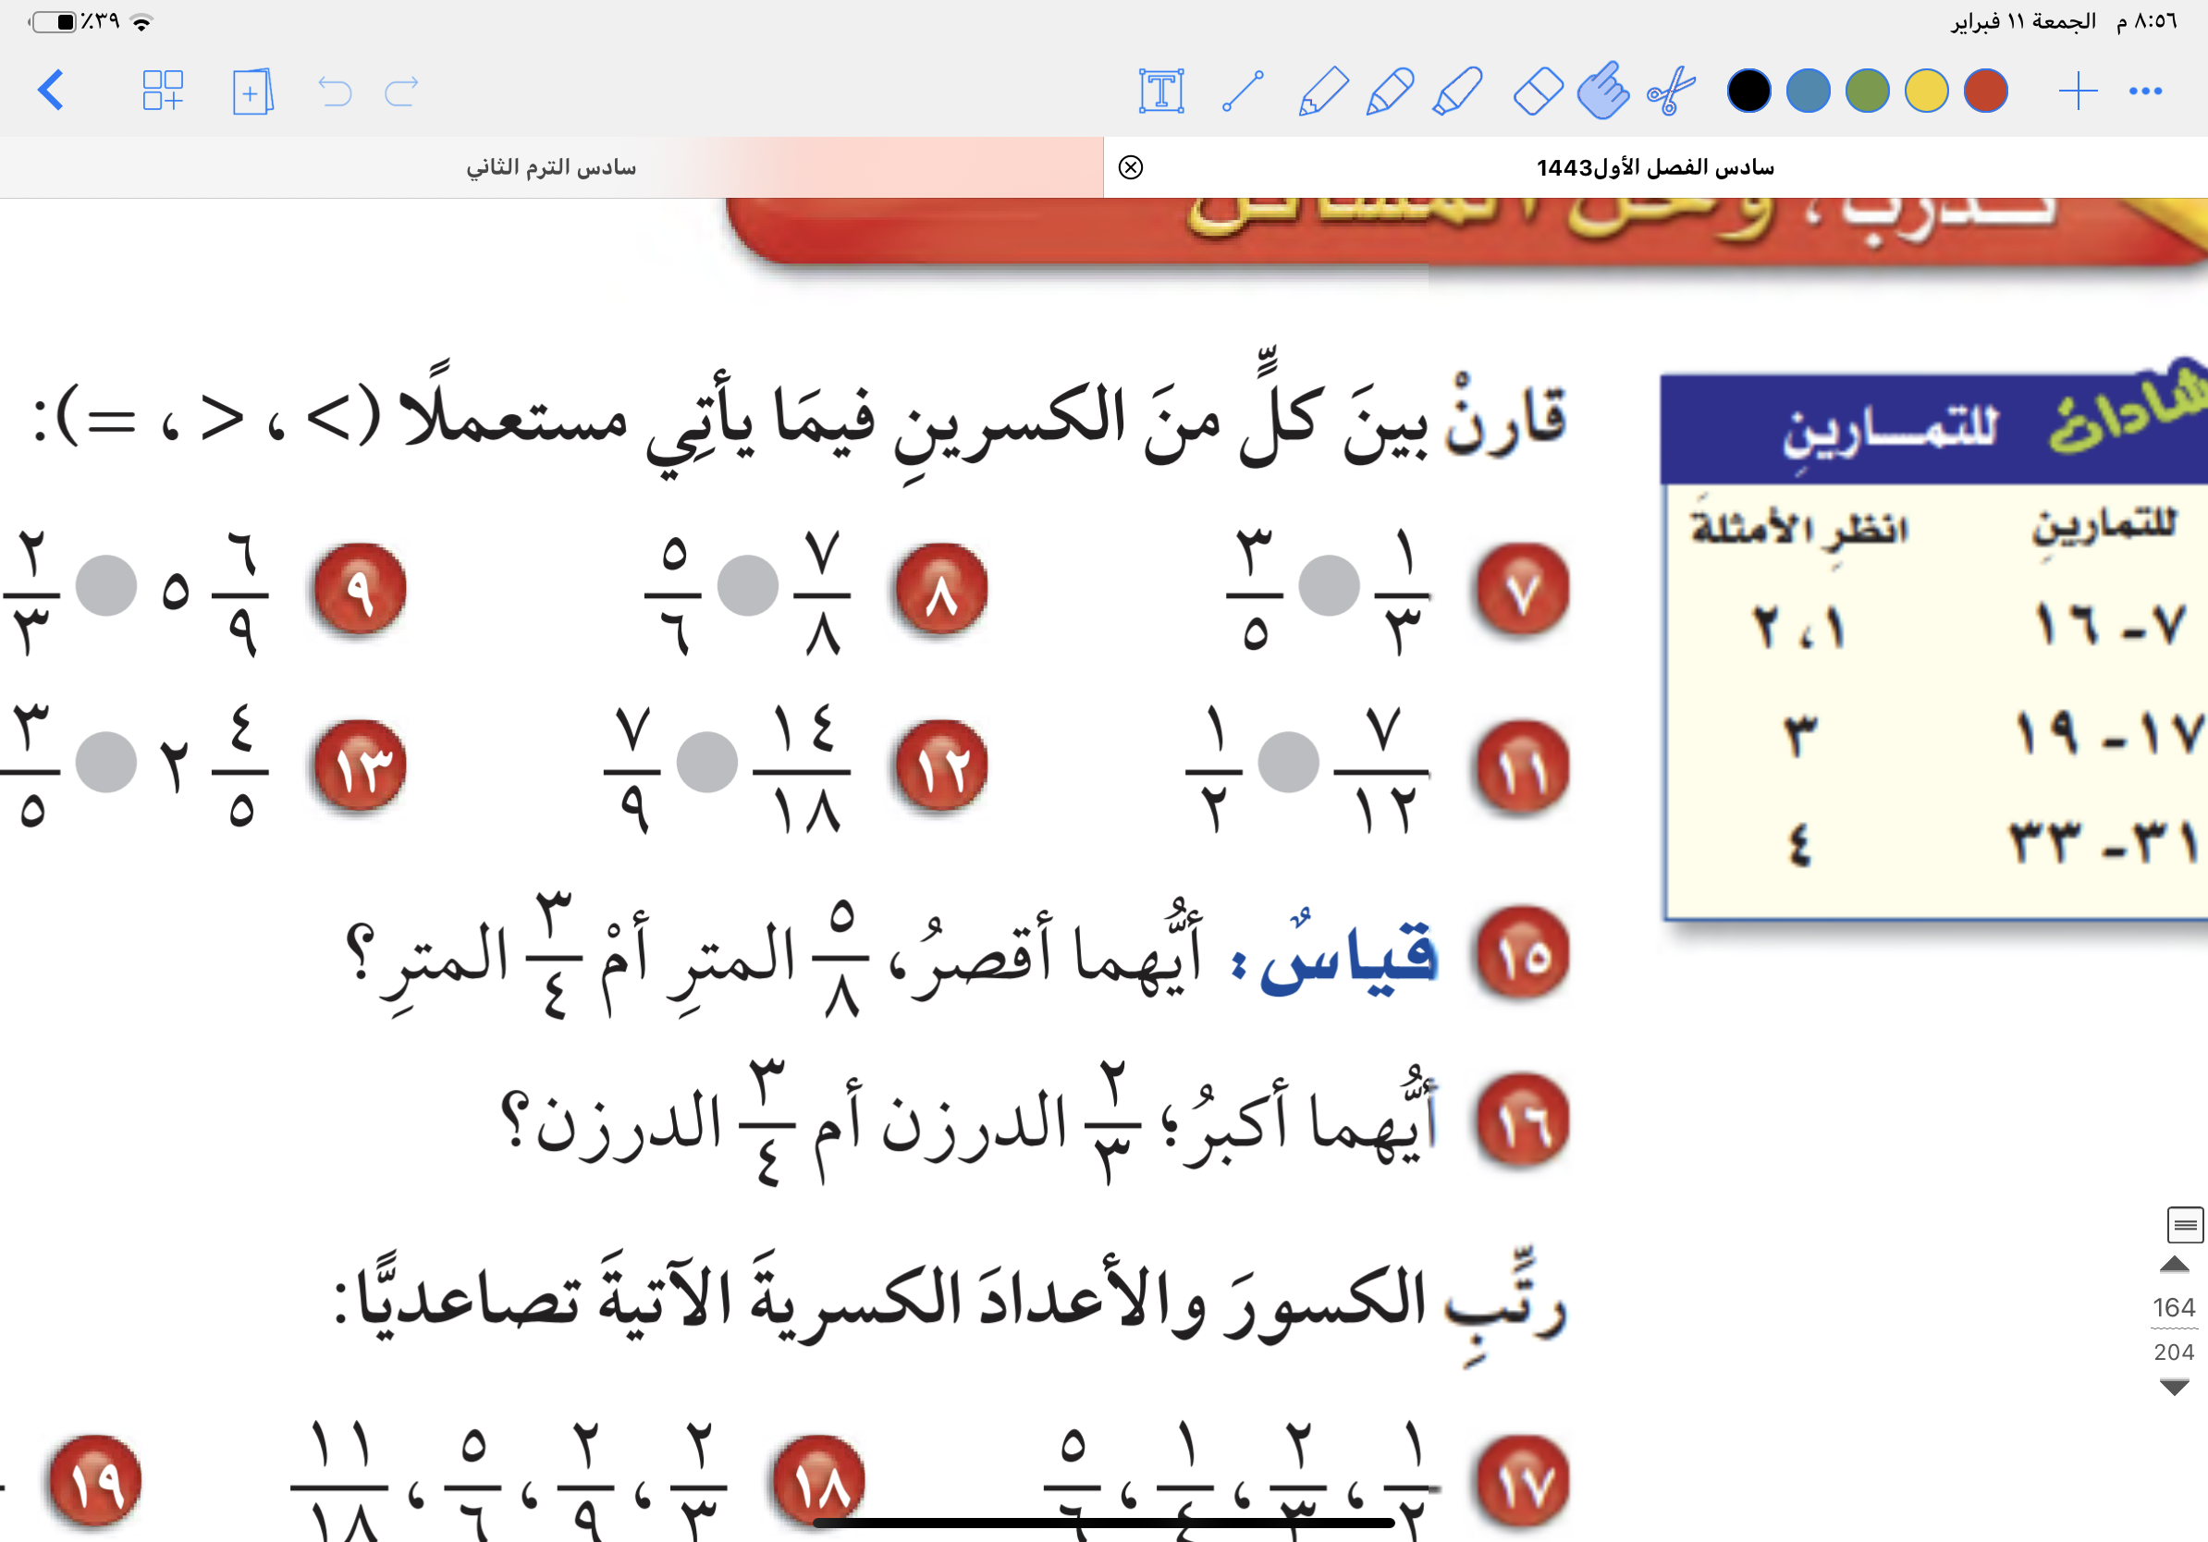
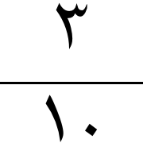
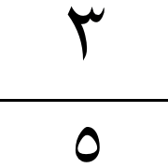
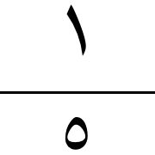
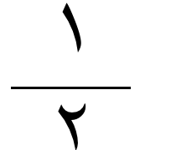
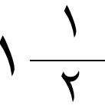




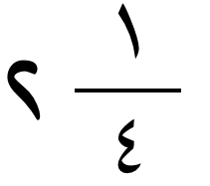
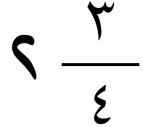
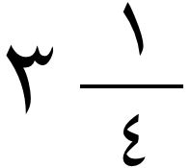
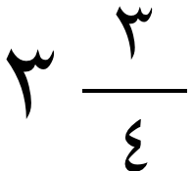
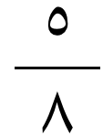
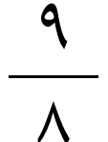
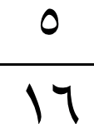
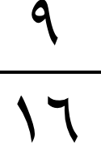
السؤال الأول: اختر الإجابة الصحيحة لكل مما يلي بتظليل الحرف الدال عليها:
١١ | ناتج جمع في أبسط صورة هو :
 | أ |  | ب |  | ج |  | د | ١
١٢ | قدر ناتج الضرب
 | أ | صفر | ب | ١ | ج |  | د
١٣ | اكتب العدد الكسري على صورة كسر غير فعلي ؟
 | أ |  | ب |  | ج |  | د
١٤ | مع هند ١٣ فطيرة ، أرادت توزيعها على ٤ طالبات بالتساوي ، فما نصيب كل طالبة ؟
 | أ |  | ب |  | ج |  | د
١٥ | إذا كانت س = ، ص = فاحسب قيمة العبارة التالية س - ص
 | أ |  | ب |  | ج |  | د
٢
+
١
٥
٥
١
٧
٩
×
٨
٣
٢
٤
٢
٧
٨
٨
١٠
السؤال الثاني:
(أ) ضع علامة ✔️ أمام العبارة الصحيحة وعلامة ✖️ أمام العبارة الخاطئة :
١ | الكسر في أبسط صورة
٢ | المتر أطول من المتر
٣ | الكسران ، متكافئين
٤ | تقدر المسافة بين مدينتي الرياض وجدة بالسم
٥ | العدد ٧ هو مقلوب الكسر
٦ | ( م . م . أ ) للعددين ٦ ، ٢ هو ٦٠
(ب) قارن بين كل من الكسرين فيما يلي مستعملا ( > ، < ، = ) :
يتبع

Slide 3
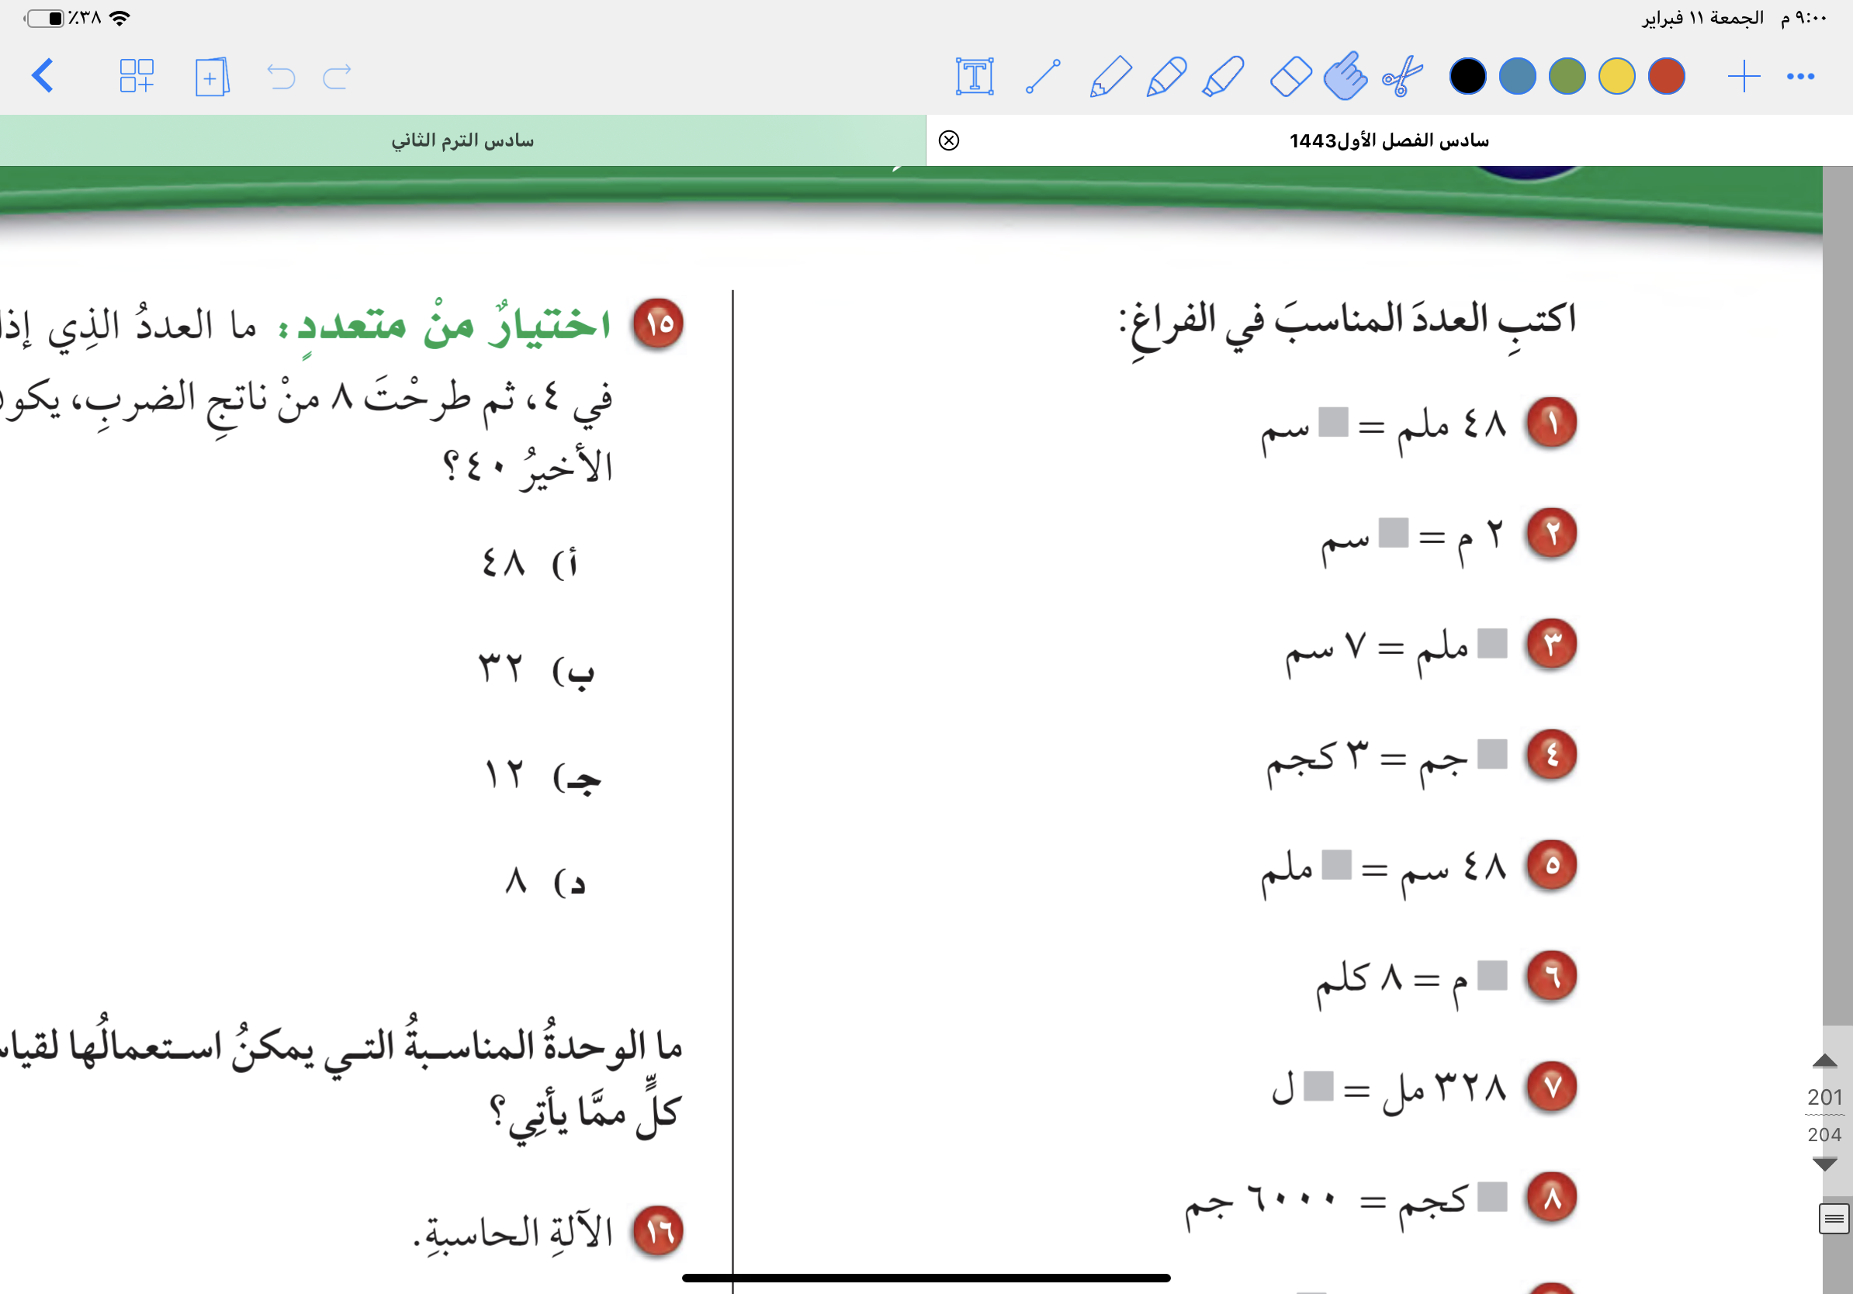
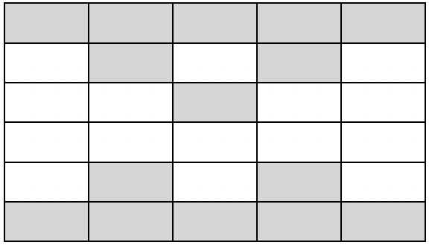
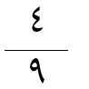
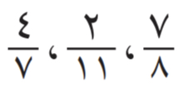
السؤال الثالث :
أ | اكتب العدد المناسب في الفراغ ؟
ب | دخلت ٥ طالبات إلى الفصل ، فإذا أنظم إليهن ٣ طالبات وغادرت طالبة واحدة منهم . فما عدد الطالبات المتواجدات في الفصل الآن ؟
ج | قُسمت قطعة أرض زراعية إلى ٣ قطع متساوية المساحة . أوجد الكسر الذي يدل على كل قطعة منها؟
٧
٣
٤
٨
السؤال الرابع :
أ | ظلل خالد ٥٠ ٫ ٠ من الشكل المقابل اكتب الكسر العشري في صورة كسر اعتيادي ؟
ب
ج | استعمل التقريب لترتيب الكسور الآتية تصاعدياً :
د | ضع المفردة المناسبة في الفراغ المناسب : ( كسور متشابهة ، القواسم المشتركة ، المتكافئة ، أبسط صورة ) ١- القواسم التي يشترك فيها عددان أو أكثر تسمى …………………………………………………………………………………………… ٢- الكسور …………………………………………………………هي الكسور التي لها القيمة نفسها ٣- يقال عن الكسر أنه في ………………………………………………..……………………………… إذا كان القاسم المشترك الأكبر لبسطه ومقامه هو ١ ٤- تسمى الكسور التي لها المقامات نفسها ……………………………………………………………………………………………
قرأ فهد قصة قصيرة .فأي طالب قرأ مقدار ما قرأه فهد من القصة ؟
الطالب | حمد | سعيد | عمر | بلال
مقدار ما قرأ
، ،
تمت الأسئلة مع تمنياتي لكم بالتوفيق

